Slide 1

Group Project Presentation
스크립트 언어
2022184015 김해님
2022180045 김민성

Slide 2
CONTENTS
1
프로젝트 소개
4
프로젝트 진행
2
프로젝트 소개
5
프로젝트 성과
3
프로젝트 목표
6
프로그램 시연

Slide 3


프로젝트 소개
본 프로젝트는 제품이나 서비스의 홍보를 위해 팀원들이 협력하여 전략을 계획하고 실행하는 프로젝트입니다. 이를 통해 제품이나 서비스의 인지도 향상과 성공적인 마케팅 결과를 얻을 수 있습니다.

Slide 4
프로젝트 목표
프로젝트의 목표는 브랜드 인지도 향상, 제품 판매량 증가, 타깃 고객 확보 등이 있을 수 있습니다.
브랜드 인지도 향상
제품 판매량 증가
타깃 고객 확보
광고, 마케팅 전략, 소셜 미디어 활용, 그리고 고품질의 제품 또는 서비스를 제공합니다.
제품 판매량 증가를 위해 품질 좋은 제품과 효과적인 마케팅 전략의 조화가 중요합니다.
제품이나 서비스를 지속적으로 개선하고, 고객과의 소통을 유지하는 것이 중요합니다.

Slide 5
프로젝트 진행
1분기
2분기
3분기
4분기
프로젝트 계획 및 전략 수립
프로젝트 전략 개발 및 자원 배분
프로젝트 실행 및 모니터링
프로젝트 성과 평가 및 최적화

Slide 6
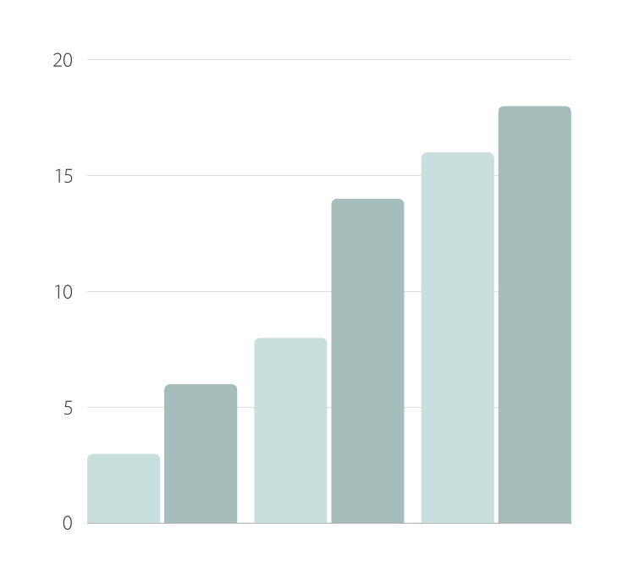
프로젝트 성과
프로젝트 성과로는 증가한 매출액이나 수익, 브랜드 인지도의 향상, 고객 충성도 증가, 새로운 고객 유치율 증가 등이 있을 수 있습니다. 프로젝트를 통해 달성한 성과를 이곳에 작성해주세요.

Slide 7



프로젝트 발전 방향
고객 중심의 마케팅 전략 강화하여 장기적인 관계 구축
새로운 기술의 적극적인 활용을 통한 혁신적인 프로젝트 실행
기업 가치와 영향력을 통한 지속 가능한 마케팅 실행

Slide 8
Q & A
질문과 답변
프로젝트에 대해 궁금한 점은 질문해주세요

Slide 9
THANK YOU
감사합니다

